Slide 1
GenServer Module
Client API
(application)
Server callback
GenServer.start_link/3
GenServer.init/1
GenServer.cast/2
GenServer. handle_cast/2
GenServer.call/3
GenServer.handle_call/3
GenServer.stop/3
GenServer.terminate/2

Slide 2


Slide 3
buildroot
buildroot-config
buildroot-download
kernel-download
kernel
kernel-config
toolchain-download

Slide 4
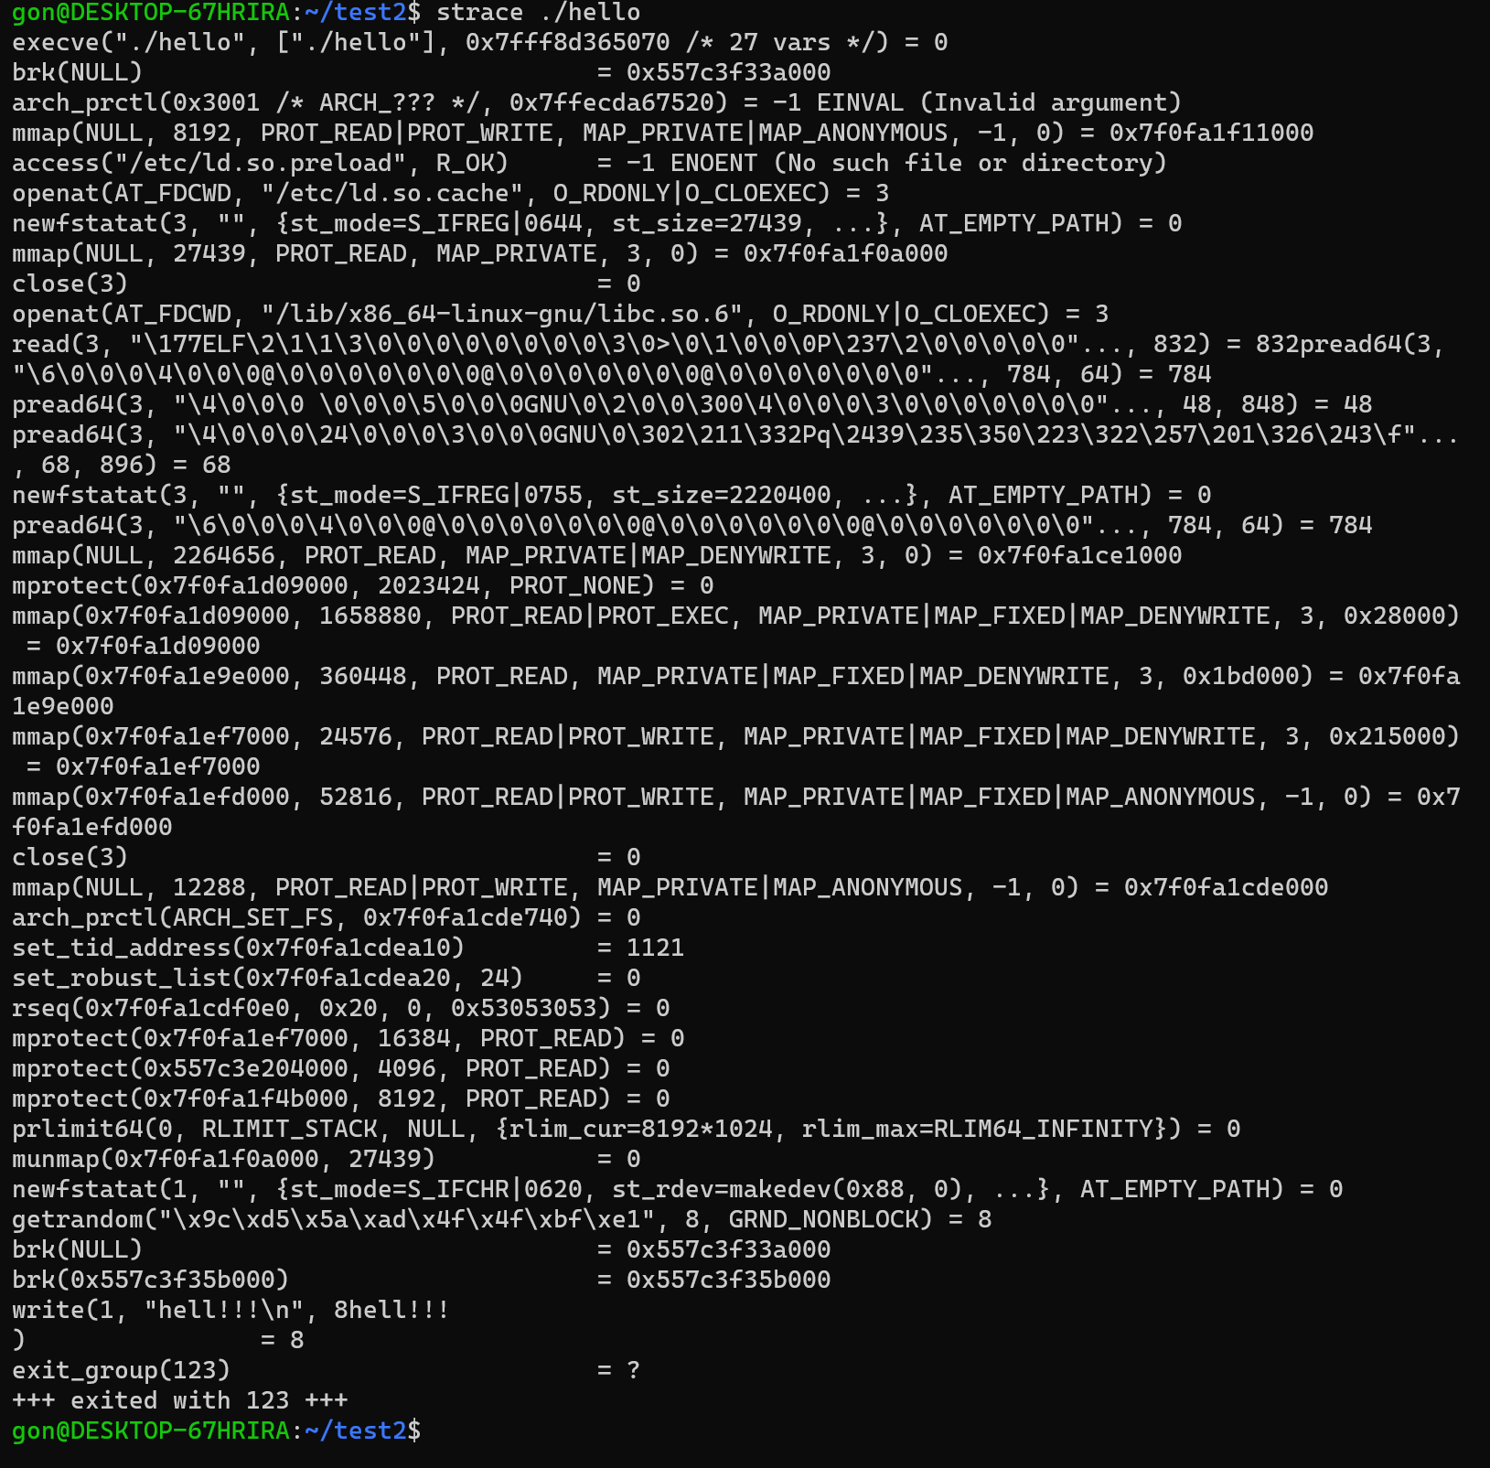
프로그램 실행
다이나믹 링커 로드
라이브러리 로드
printf
return
프로그램 종료

Slide 5
부모 프로세스
자식 프로세스
pipe (단방향)
fd[0]
Read
fd[0]
Read
or
fd[1]
Write
fd[1]
Write

Slide 6
자식 프로세스1
자식 프로세스2
cat /etc/passwd
wc -l
fd[0]
Read
fd[0]
Read
STDIN_FILENO
STDOUT_FILENO
fd[1]
Write
fd[1]
Write
pipe
pipe
OS buffer
…..

Slide 7
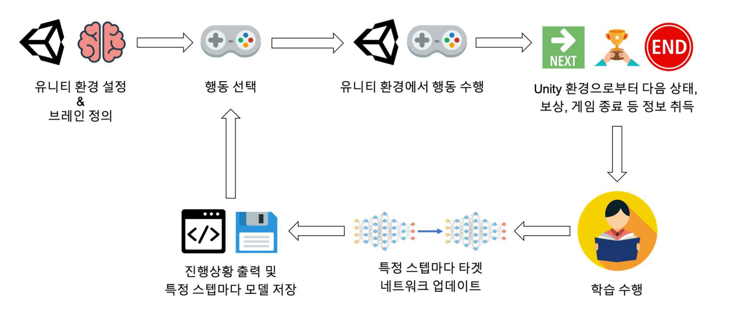
A.
0.
라이브러리 &
파라미터 설정

Slide 8
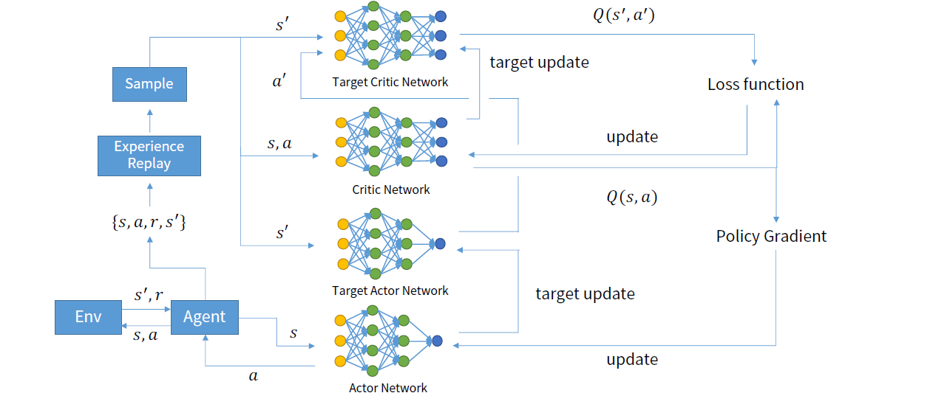
6
6.5
5
6.2
6.3
6.4
4
6.1
3
7
8
1
2

Slide 9
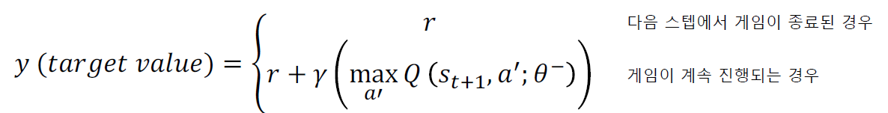


(2)
(3)
(5)
(4)
(6)
(4) (8)
action_pred
(1)
(8)
(7)
(9)

Slide 10
(7)
(8)
(7) 반환값 : critic_loss
(6)
(8)
(7) 반환값 : action_loss
(1) (5)
(4)
(2)
(1)
(3)
(2)

